Slide 1

NHẬP MÔN CÔNG NGHỆ THÔNG TIN
(INTRODUCTION TO INFORMATION TECHNOLOGY)
CHƯƠNG 7: CƠ SỞ DỮ LIỆU VÀ HỆ QUẢN TRỊ CSDL
Nhóm GV biên soạn:
Khoa Công nghệ thông tin
HỌC KỲ I – NĂM HỌC 2022-2023
KHÓA 28 - CNTT

Slide 2
NỘI DUNG
Khái niệm CSDL
Hệ Quản trị CSDL
Câu lệnh Query - SQL

Slide 3


TẠI SAO CẦN CÓ CSDL?
Tình hình hoạt động của từng đơn vị
BỘ PHẬN VĂN PHÒNG
Lưu trữ lại để xử lý và dùng lại sau
Quản lý thông tin lý lịch của từng CNVC
Tính lương và in DS của từng đơn vị
PHÒNG TỔ CHỨC
PHÒNG KẾ TOÁN

Slide 4
TẠI SAO CẦN CÓ CSDL?
Lưu trữ dữ liệu dưới dạng file
Ưu điểm
Với việc lưu trữ này thì rõ ràng khi ta cần là lưu ngay nên tốc độ triển khai sẽ nhanh
Rõ ràng và trực quan với người không có chuyên môn công nghệ thông tin
Nhược điểm
Dữ liệu không nhất quán, đôi khi có trường hợp nhiều người sử dụng một file và sẽ xảy ra hiện tượng lưu đè.
Trùng lặp dữ liệu nhiều, dữ liệu không nhất quán
Tính chia sẽ dữ liệu không cao (kém)

Slide 5

KHÁI NIỆM CSDL
Cơ sở dữ liệu là gì?
Cơ sở dữ liệu là hệ thống bao gồm rất nhiều dữ liệu, thông tin được xây dựng theo một cấu trúc nhất định nhằm đáp ứng nhu cầu khai thác, sử dụng của nhiều người hay chạy nhiều ứng dụng cùng một lúc.
Một cơ sở dữ liệu thường được kiểm soát bởi hệ thống quản lý cơ sở dữ liệu (DBMS). Cùng với nhau, dữ liệu và DBMS, cùng với các ứng dụng được liên kết với chúng, được gọi là một hệ thống cơ sở dữ liệu, thường được rút ngắn thành cơ sở dữ liệu.
What is Database (Simply Coding): https://youtu.be/UsBJ9l5tajA
Notes:
https://longvan.net/co-so-du-lieu-la-gi.html

Slide 6
KHÁI NIỆM CSDL
Một số thuật từ
Dữ liệu (data): là số liệu hoặc tài liệu thu thập được chưa qua xử lý, chưa được biến đổi (dạng thô) cho bất kỳ mục đích nào khác. Dữ liệu có thể ở dưới nhiều dạng như âm thanh, hình ảnh, văn bản, v.v…
Thông tin (information): là dữ liệu đã qua xử lý có dạng như sản phẩm hoàn chỉnh đảm bảo có ý nghĩa đối với người sử dụng. Nói cách khác, thông tin chính là dữ liệu chính xác, hệ thống hóa, dễ hiểu và mang giá trị có ý nghĩa.
Hãy cho ví dụ về dữ liệu, ví dụ về thông tin
Notes:
https://funix.edu.vn/chia-se-kien-thuc/su-giong-va-khac-nhau-giua-du-lieu-va-thong-tin/

Slide 7
LỢI ÍCH CỦA CSDL
Độc lập dữ liệu – chương trình ứng dụng (data -program independence).
Giảm thiểu sự dư thừa dữ liệu (data redundancy).
Nâng cao tính nhất quán (data consistency) /toàn vẹn dữ liệu (data integrity).
Nâng cao việc dùng chung dữ liệu (data sharing).

Slide 8
CÁC LOẠI CSDL
CSDL dạng file: đây là các dữ liệu lưu trữ dưới dạng file như file Text (.txt), file Excel (.xls), …
CSDL quan hệ: đây là các dữ liệu thường được lưu trữ dưới bảng và được quản lý bởi phần mềm quản lý CSDL được gọi là hệ quản trị CSDL như MS SQL, My SQL, v.v..
CSDL hướng đối tượng: là dữ liệu được lưu trữ dưới dạng bảng nhưng khác nhau ở các thể hiện hành vi của đối tượng.
CSDL bán cấu trúc: là dự liệu lưu trữ dưới dạng XML, Json, v.v…
Notes:
https://bizflycloud.vn/tin-tuc/cac-thuat-ngu-cong-nghe-ve-database-nhat-dinh-ban-phai-biet-20211120163948509.htm

Slide 9

HỆ QUẢN TRỊ CSDL – KHÁI NIỆM
Hệ quản trị cơ sở dữ liệu (DBMS - Database Management System): là một hệ thống quản lý, lưu trữ tất cả các cơ sở dữ liệu. Đây được xem là một hệ thống tự động giúp cho người dùng có thể dễ dàng thao tác, truy vấn, quản lý và chỉnh sửa dữ liệu trong các cơ sở dữ liệu.
Hệ quản trị cơ sở dữ liệu là “cầu nối” giữa phần mềm bên thứ ba và hệ điều hành, khi có một yêu cầu nào đó về dữ liệu từ ứng dụng bên ngoài thì DBMS sẽ thực hiện đưa ra dữ liệu cụ thể từ hệ điều hành.
Notes:
https://cellphones.com.vn/sforum/he-quan-tri-co-so-du-lieu-la-gi-phan-biet-top-3-he-quan-tri-co-so-du-lieu-pho-bien-nhat-hien-nay

Slide 10
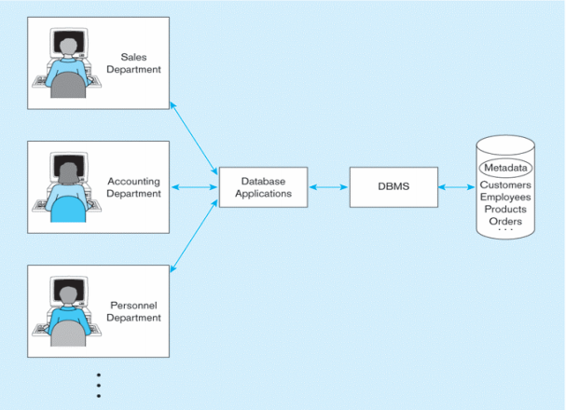
HỆ QUẢN TRỊ CSDL

Slide 11
HỆ QUẢN TRỊ CSDL – ĐẶC ĐIỂM
Một hệ quản trị CSDL bao gồm:
Bộ quản lý dự trữ,
Bộ xử lý câu hỏi
Bộ quản trị giao dịch.
Các bộ phận này sẽ kết hợp nhịp nhàng với nhau để thao tác với các dữ liệu trong cơ sở dữ liệu khi nhận được yêu cầu từ người dùng
Notes:
https://cellphones.com.vn/sforum/he-quan-tri-co-so-du-lieu-la-gi-phan-biet-top-3-he-quan-tri-co-so-du-lieu-pho-bien-nhat-hien-nay

Slide 12
HỆ QUẢN TRỊ CSDL – ĐẶC ĐIỂM
Một số đặc điểm về hệ quản trị cơ sở dữ liệu như sau:
Tính bảo mật cao của hệ quản trị cơ sở dữ liệu thông qua việc xác định người dùng có được quyền truy cập vào hệ quản trị cơ sở dữ liệu thông qua tài khoản và mật khẩu.
Có thể chia sẻ và xử lý dữ liệu cùng lúc cho nhiều người dùng, mang lại sự tiện lợi, nhanh chóng.
DBMS sẽ quản lý các trao đổi, giao dịch với người dùng luôn đảm bảo theo thuộc tính AICD.
Có thể tách biệt các chương trình, dữ liệu với nhau.
Notes:
https://cellphones.com.vn/sforum/he-quan-tri-co-so-du-lieu-la-gi-phan-biet-top-3-he-quan-tri-co-so-du-lieu-pho-bien-nhat-hien-nay

Slide 13
HỆ QUẢN TRỊ CSDL
Sự phát triển các hệ CSDL
Hệ thống tập tin (flat file): 1960 - 1980
Hệ CSDL phân cấp (hierarchical): 1970 -1990
Hệ CSDL mạng (network): 1970 - 1990
Hệ CSDL quan hệ (relational): 1980 - nay
Hệ CSDL hướng đối tượng (object-oriented): 1990 - nay
Hệ CSDL đối tượng - quan hệ (object-relational): 1990 - nay
Kho dữ liệu (data warehouse): 1980 - nay
Web-enabled: 1990 - nay

Slide 14
HỆ QUẢN TRỊ CSDL – CHỨC NĂNG
Một số chức năng chính mà hệ quản trị cơ sở dữ liệu:
Tạo ra một môi trường để tạo lập và thao tác với dữ liệu thông qua ngôn ngữ định nghĩa dữ liệu: khai báo dữ liệu, định dạng cấu trúc dữ liệu,…
Không những thế còn giúp cho người dùng cập nhật và khai thác dữ liệu dễ dàng với ngôn ngữ dữ liệu. Có thể dùng ngôn ngữ dữ liệu để thực hiện nhập, xóa ,sửa hay tìm kiếm và truy vấn dữ liệu.
Dễ dàng thực hiện kiểm soát và điều khiển các truy vấn vào cơ sở dữ liệu của bạn. Với một số quy chuẩn sau: Luôn đảm bảo tính bảo mật và ngăn chặn kịp thời những trường hợp truy cập xấu → Đảm bảo tính nhất quán của các dữ liệu → Xây dựng và tổ chức điều khiển các truy cập vào dữ liệu → Liên tục cập nhật, sửa lỗi và khôi phục các cơ sở dữ liệu kịp thời.
Notes:
https://cellphones.com.vn/sforum/he-quan-tri-co-so-du-lieu-la-gi-phan-biet-top-3-he-quan-tri-co-so-du-lieu-pho-bien-nhat-hien-nay

Slide 15
HỆ QUẢN TRỊ CSDL – CHỨC NĂNG
Các chức năng của hệ quản trị CSDL
Lưu trữ, truy xuất và cập nhật dữ liệu
Ngôn ngữ định nghĩa dữ liệu (DDL-Data Definition Language)
Ngôn ngữ thao tác dữ liệu (DML-Data Manipulation Language)
Quản lý giao tác (transaction management).
Điều khiển tương tranh (concurrency control)
Chép lưu và phục hồi dữ liệu.
Bảo mật dữ liệu
Ngôn ngữ điều khiển dữ liệu (DCL- Data Control Language).
Hỗ trợ truyền thông dữ liệu.
Duy trì tính toàn vẹn / nhất quán dữ liệu.
Cung cấp các tiện ích.

Slide 16
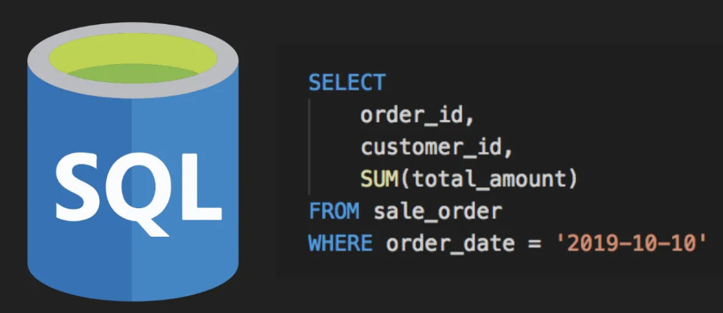
CÂU LỆNH QUERY - SQL
SQL là gì
SQL là một ngôn ngữ tiêu chuẩn để truy cập cơ sở dữ liệu (database).
SQL là viết tắt của cụm từ Structured Query Language (Ngôn ngữ truy vấn cấu trúc) cho phép truy cập và thao tác với database.
SQL là một tiêu chuẩn ANSI (American National Standards Institute- Viện tiêu chuẩn Quốc gia Mỹ).
Notes:
https://viblo.asia/p/thaovtp-tim-hieu-ve-sql-va-mot-so-cau-lenh-sql-co-ban-jamoG8q1vz8P

Slide 17
CÂU LỆNH QUERY - SQL
SQL làm được gì
SQL có thể thực hiện những truy vấn với một cơ sở dữ liệu
SQL có thể lấy data từ một cơ sở dữ liệu.
SQL có thể insert (nhập) record vào một cơ sở dữ liệu
SQL có thể update (cập nhật) record vào một cơ sở dữ liệu
SQL có thể delete (xóa) record khỏi một cơ sở dữ liệu
Notes:
https://viblo.asia/p/thaovtp-tim-hieu-ve-sql-va-mot-so-cau-lenh-sql-co-ban-jamoG8q1vz8P

Slide 18
CÂU LỆNH QUERY - SQL
SQL làm được gì
SQL có thể tạo cơ sở dữ liệu mới
SQL có thể tạo bảng mới trong một cơ sở dữ liệu
SQL có thể tạo phương thức tích trữ trong một cơ sở dữ liệu
SQL có thể tạo những cái nhìn trong một cơ sở dữ liệu
SQL có thể thiết lập (set) quyền cho bảng, phương thức và cái nhìn.
Notes:
https://viblo.asia/p/thaovtp-tim-hieu-ve-sql-va-mot-so-cau-lenh-sql-co-ban-jamoG8q1vz8P

Slide 19
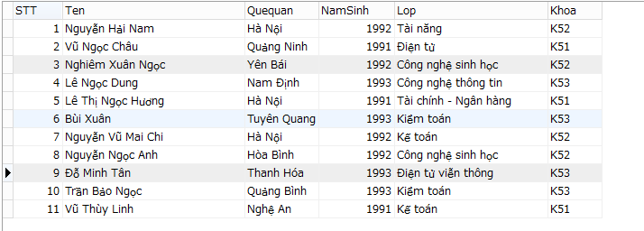
CÂU LỆNH QUERY CƠ BẢN
Câu lệnh SELECT được dùng để lựa chọn dữ liệu từ một cơ sở dữ liệu. Kết quả được lưu trong một bảng kết quả và gọi là bộ kết quả.
Cú pháp:
SELECT * FROM table_name;
Ví dụ:
Chạy câu lệnh :
SELECT *
FROM Danhsach
Notes:
https://viblo.asia/p/thaovtp-tim-hieu-ve-sql-va-mot-so-cau-lenh-sql-co-ban-jamoG8q1vz8P

Slide 20
CÂU LỆNH QUERY CƠ BẢN
Câu lệnh INSERT INTO của SQL dùng để cho bản ghi mới vào trong một bảng.
Cú pháp:
Cách 1: Chỉ chỉ định giá trị, không chỉ định tên cột sẽ insert
INSERT INTO table_name
VALUES (value1,value2,value3,...);
Cách 2: Chỉ định cả tên cột và giá trị sẽ insert
INSERT INTO table_name (column1,column2,column3,...)
VALUES (value1,value2,value3,...);
Notes:
https://viblo.asia/p/thaovtp-tim-hieu-ve-sql-va-mot-so-cau-lenh-sql-co-ban-jamoG8q1vz8P

Slide 21


